Slide 1










Notes:
给出形式化描述，设计算法，证明正确性

Slide 2











Slide 4






Slide 6


Slide 7










Slide 8










Slide 9



Slide 10




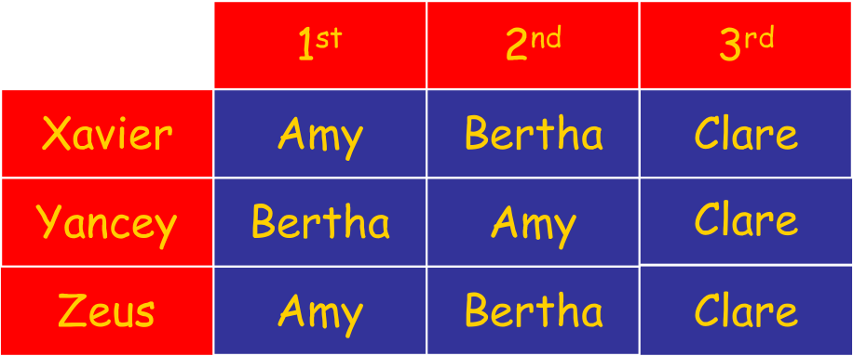
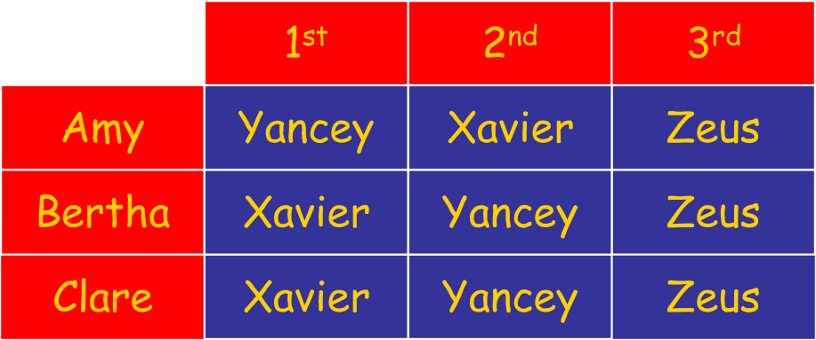









Slide 11
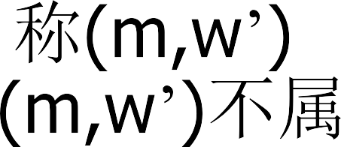


Slide 12

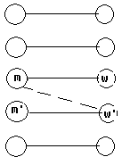

Slide 13



Slide 15






Slide 16













Slide 17

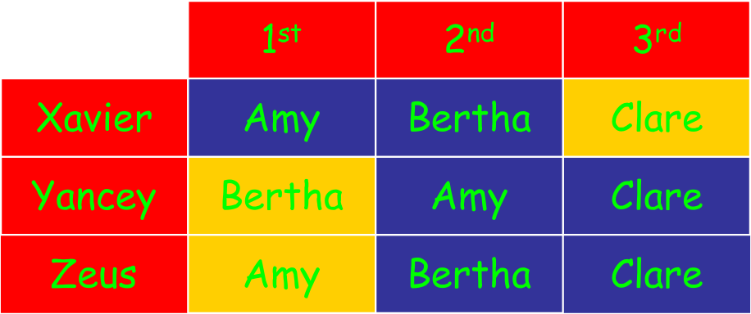
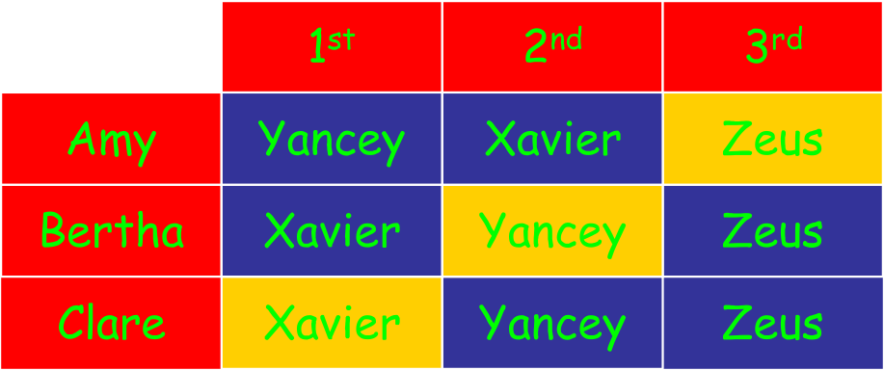









Slide 18
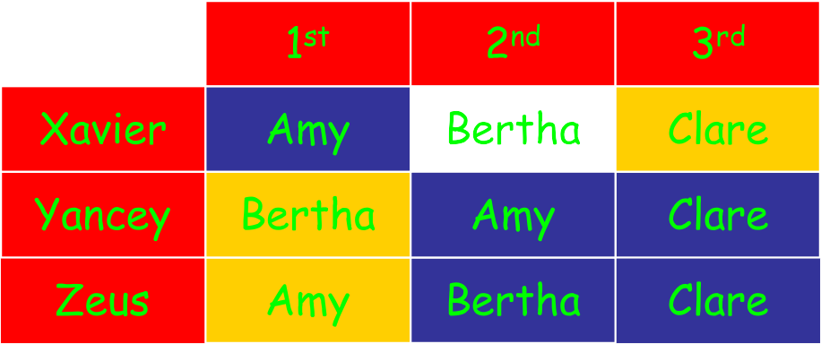
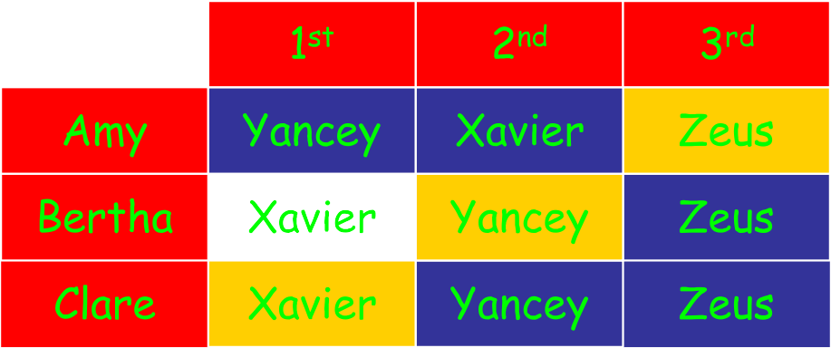








Slide 19
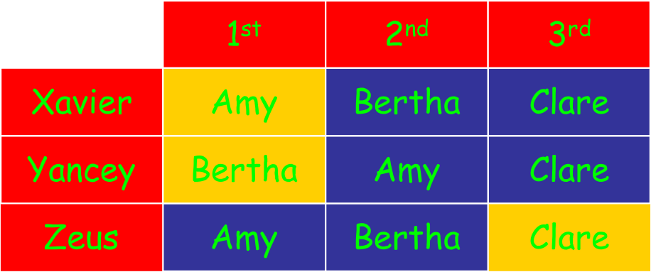
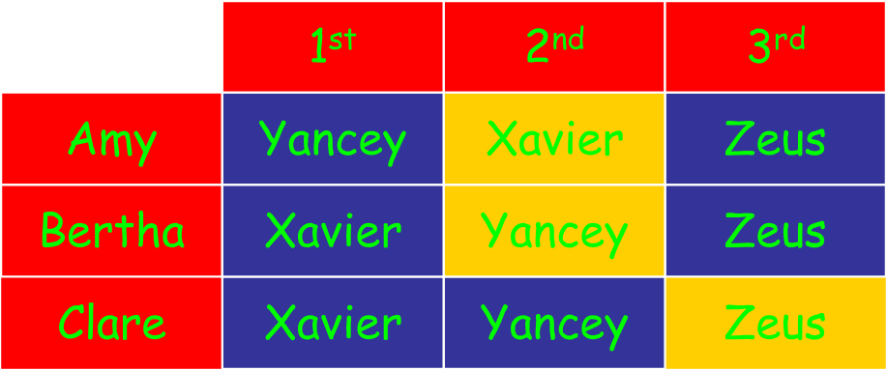









Slide 20




Slide 21




Slide 23










Slide 27






Slide 28



Slide 32



Slide 33





Slide 34
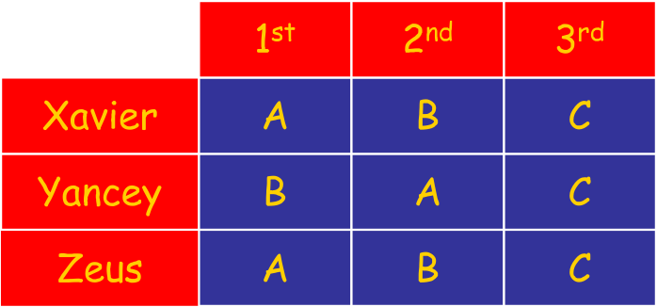


Slide 36



Slide 37




Slide 38



Slide 39








Slide 40



Slide 42



















Slide 43








































































Slide 47



Slide 48




Slide 51




Slide 52


Slide 54


Slide 57








Slide 58







Slide 59
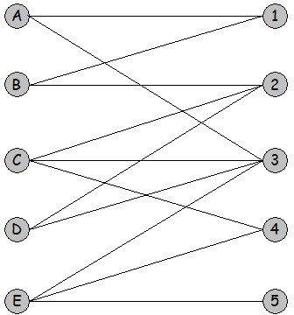

Slide 60
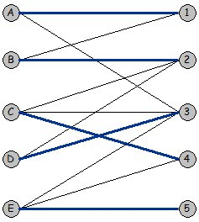

Slide 61


Slide 62




Slide 63



Slide 64



Slide 65







Slide 66



Slide 68


Slide 69


Slide 71






























































